Slide 1
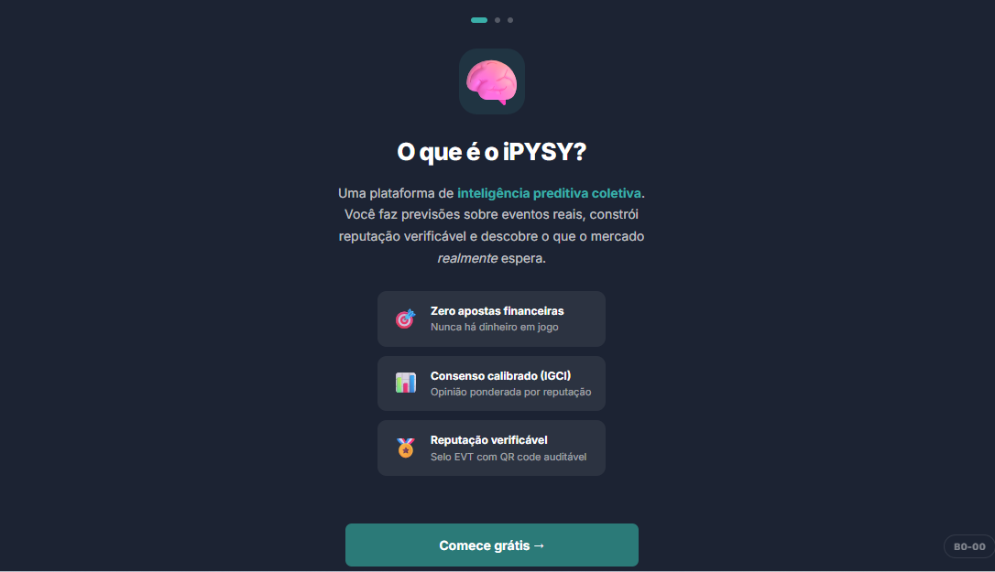
Retirar
Onde esta tela será aplicada?

Slide 2
Estudo Onboard

Slide 3
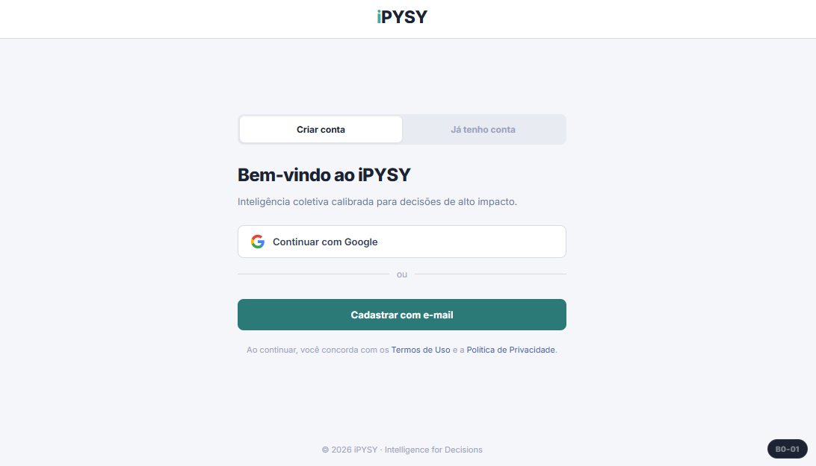
Falta Gerar essa tela
Tela Aprovada

Slide 4
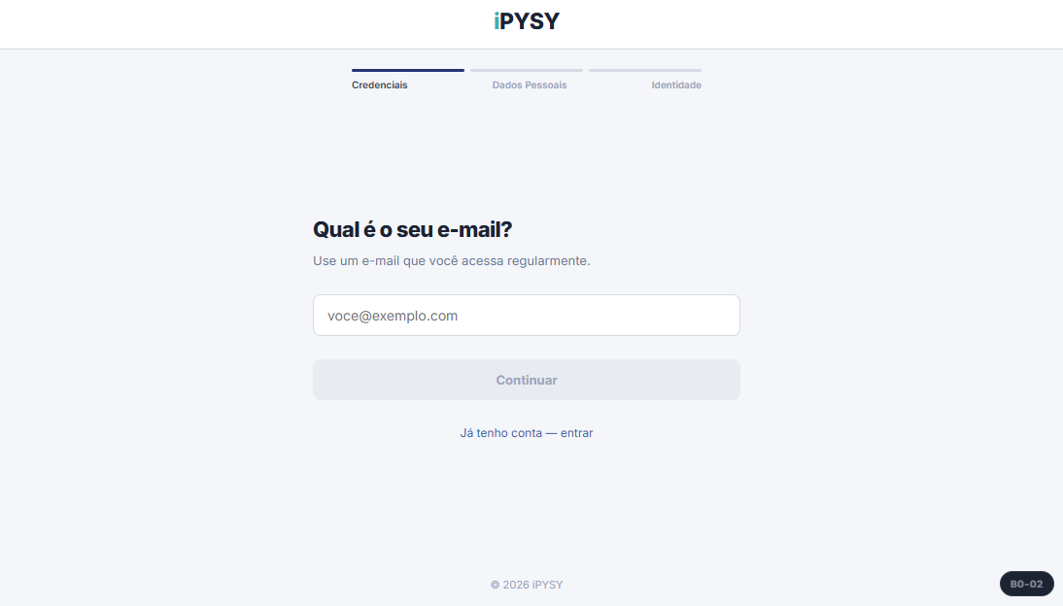
Corrigir: © 2026 iPYSY · Intelligence for Decisions

Slide 5
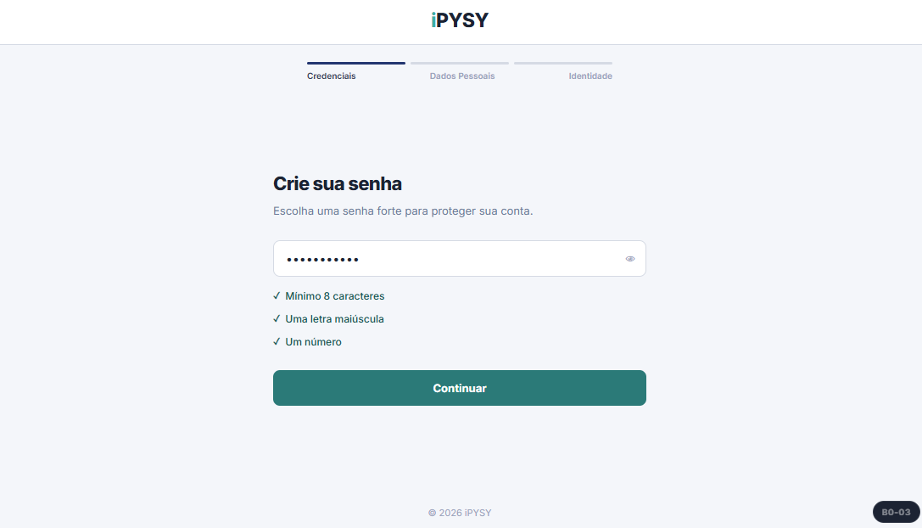
Corrigir: © 2026 iPYSY · Intelligence for Decisions

Slide 6
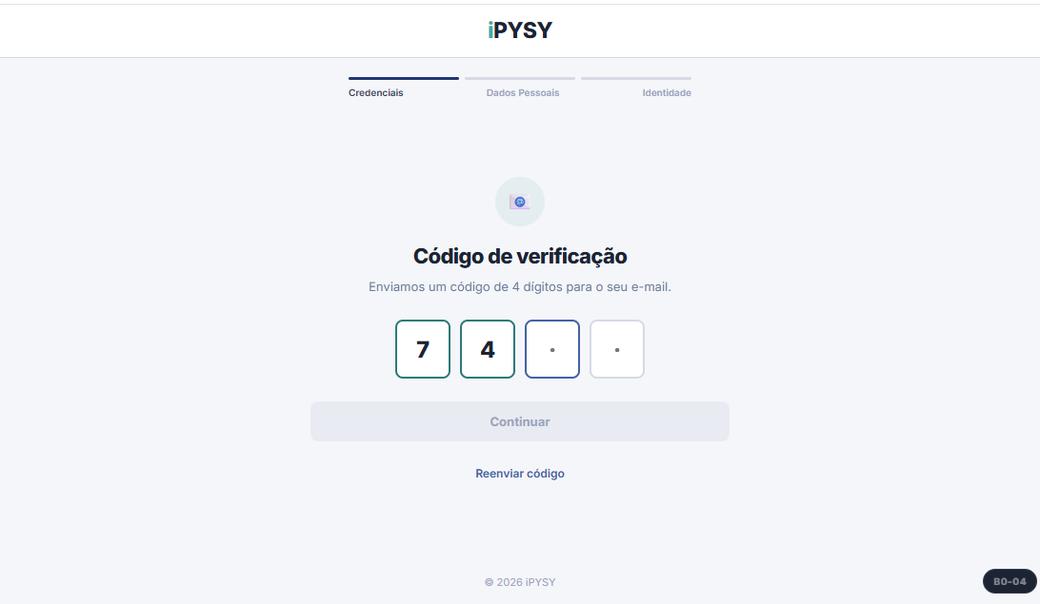
Corrigir: © 2026 iPYSY · Intelligence for Decisions

Slide 7
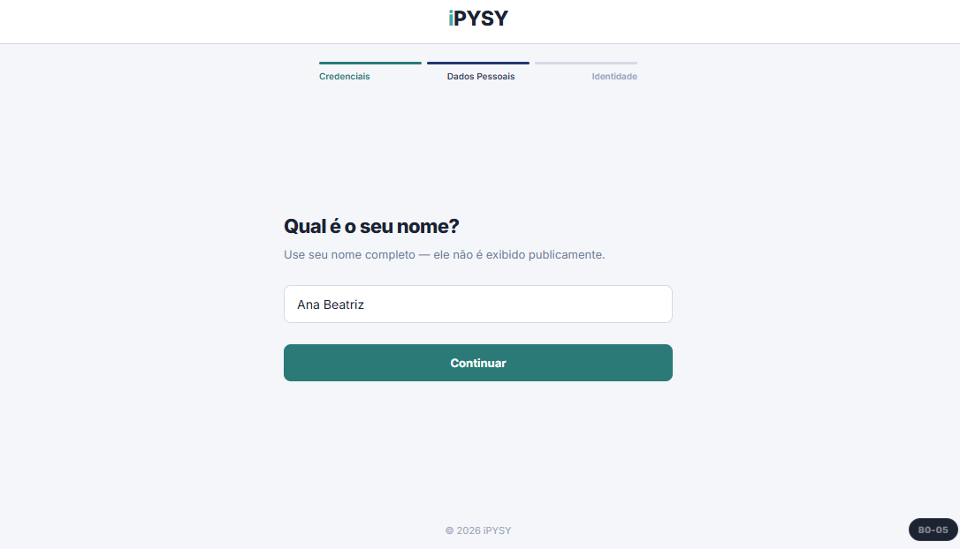
Inserir um campo Nickname para o usuário inserir o nome que aparecerá para outros usuarios
Corrigir: © 2026 iPYSY · Intelligence for Decisions

Slide 8
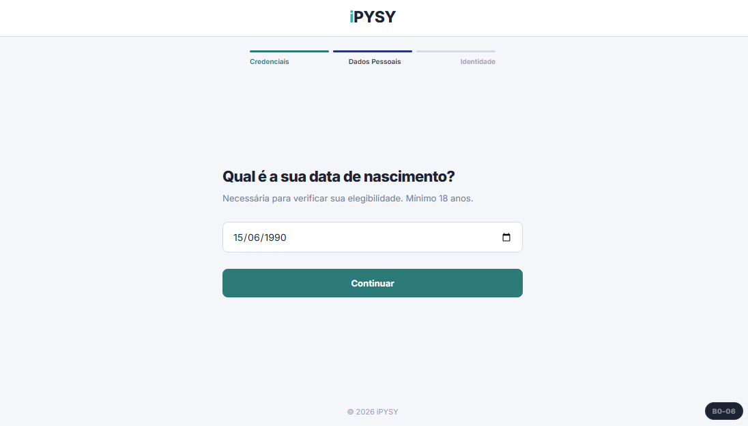
Corrigir: © 2026 iPYSY · Intelligence for Decisions

Slide 9
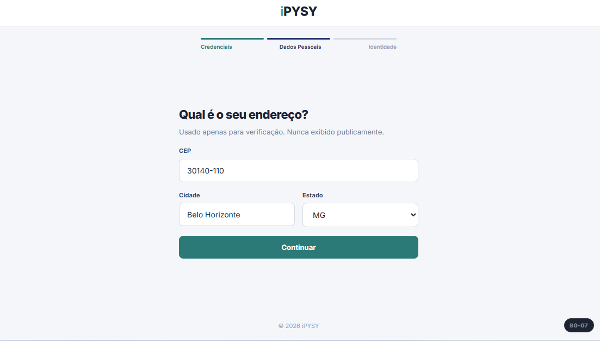
Chamar de ZIP Code
Falta incluir um campo combobox para o país
Corrigir: © 2026 iPYSY · Intelligence for Decisions

Slide 10
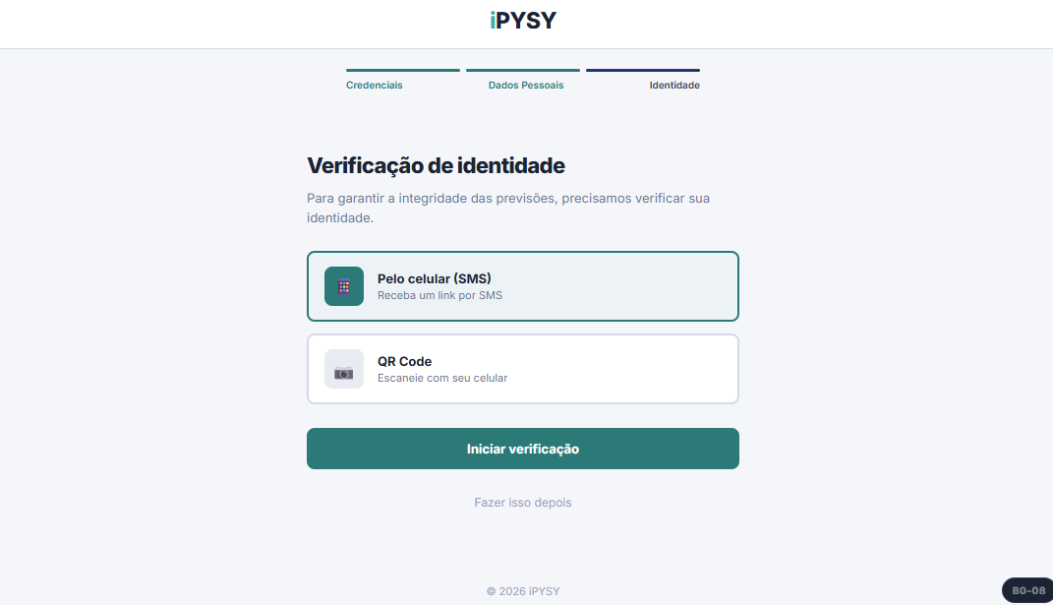
Remover essa opção
Corrigir: © 2026 iPYSY · Intelligence for Decisions

Slide 11
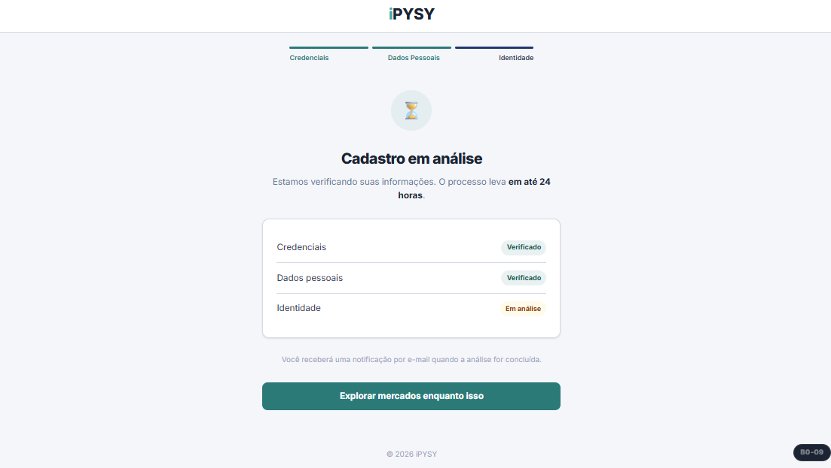
Corrigir: © 2026 iPYSY · Intelligence for Decisions

Slide 12
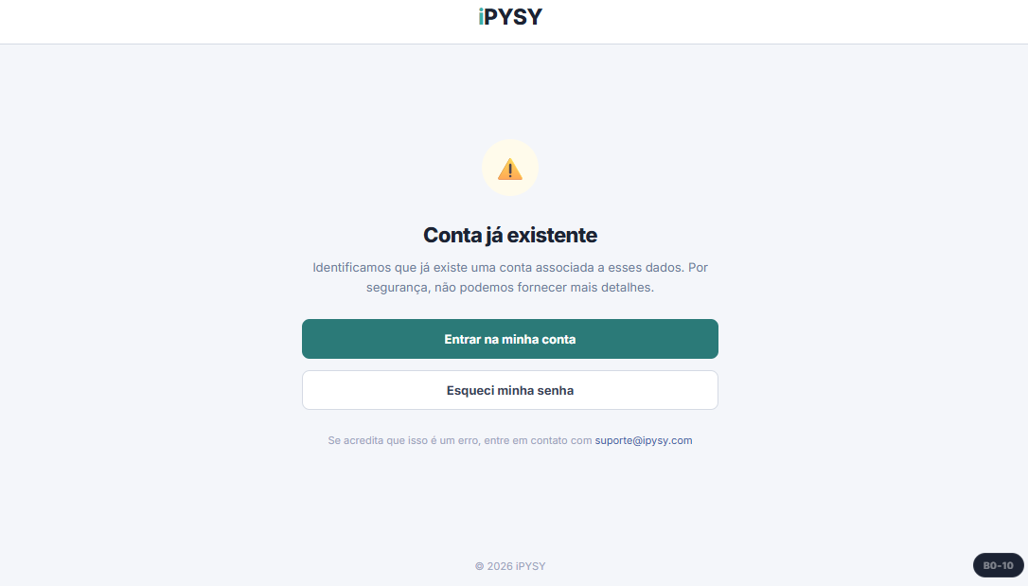
Corrigir: © 2026 iPYSY · Intelligence for Decisions

Slide 13
Estudo Eventos abertos e fechados

Slide 14
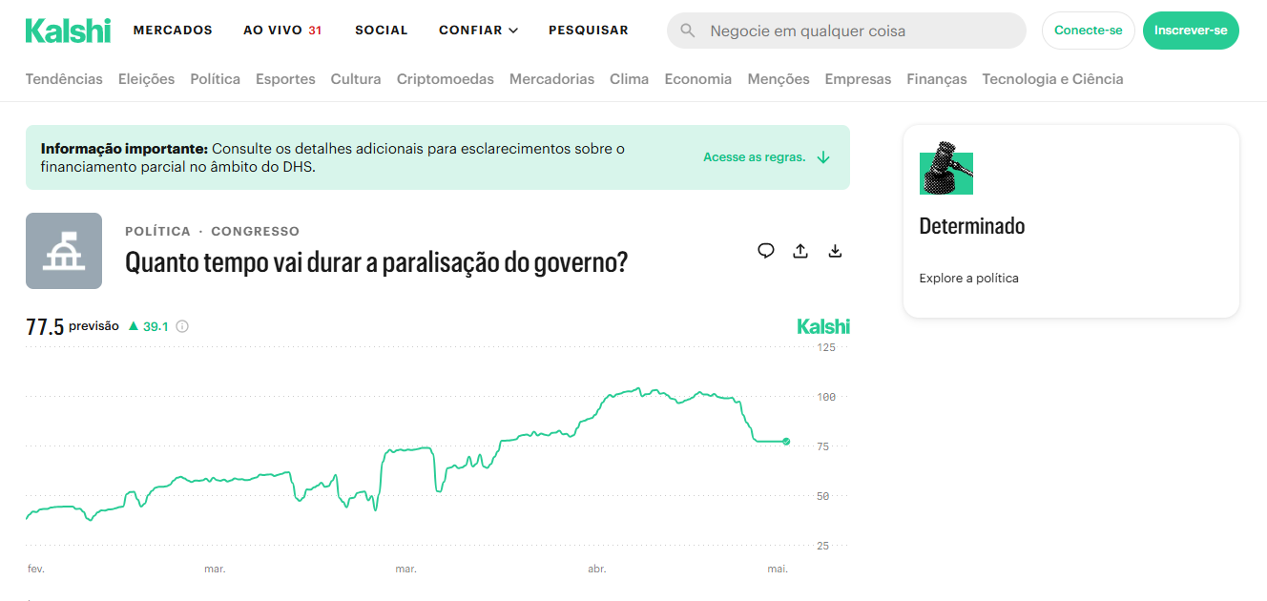
Exemplo de Como será a tela de um contrato (Evento) resolvido
Cabeçalho (Header) se mantem constante
Body/Content: Mostra o thumbnail a categoria (mercado) e a pergunta
Um gráfico congelado com o resultado
Barra Lateral (Sidebar): Mostra um Thumbnail e a palavra Determinado ou Fechado
Um gráfico congelado com o resultado

Slide 15
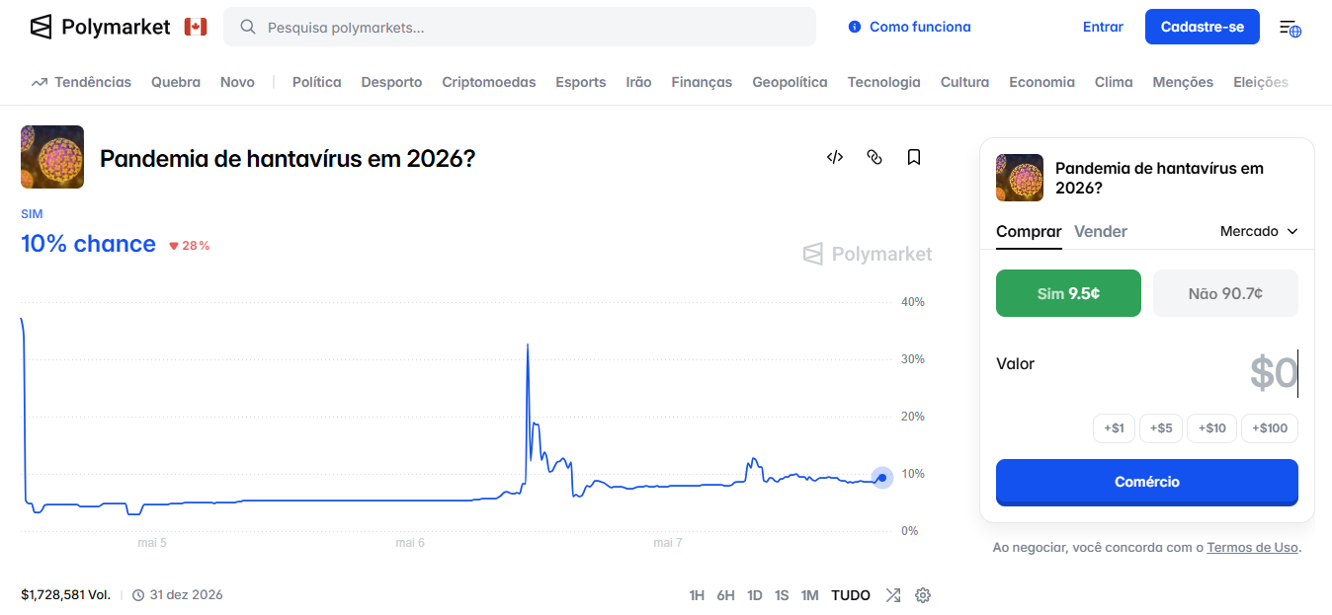
Exemplo de Como será a tela de um contrato (Evento) aberto – similar a Kalshi
Cabeçalho (Header) se mantem constante
Body/Content: Mostra o thumbnail e a pergunta
1. Cabeçalho (Header)
Um gráfico com mostrando o progresso das previsões
Barra Lateral (Sidebar): Mostra um Thumbnail a pergunta e as opões de votação

Slide 16
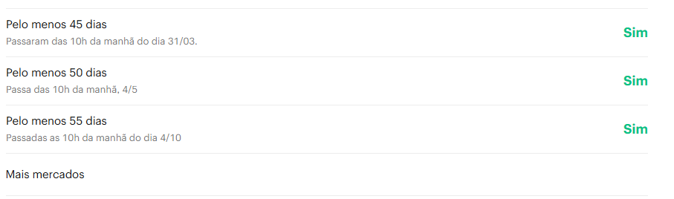
Na Kalshi as opções estão no Body abaixo do gráfico

Slide 17
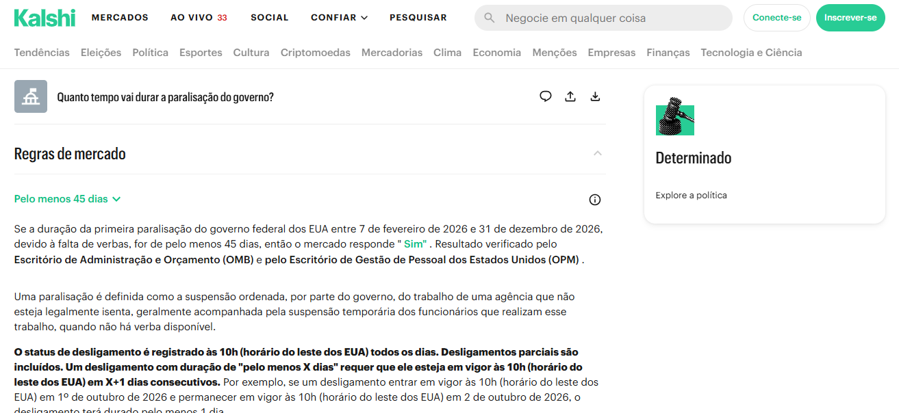
Body/Content:Continuando, Abaixo mostra as regras do mercado, mostra como será a resolução

Slide 18
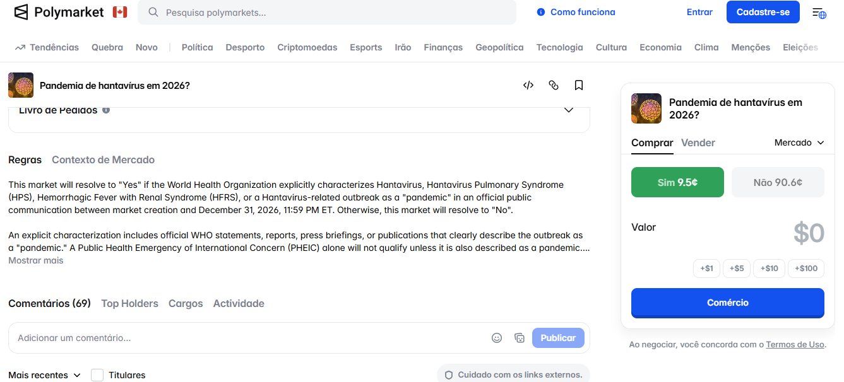
Da polymarket e parecido mas tem 2 forms achei mais interessante. Vamos adotar esse

Slide 19
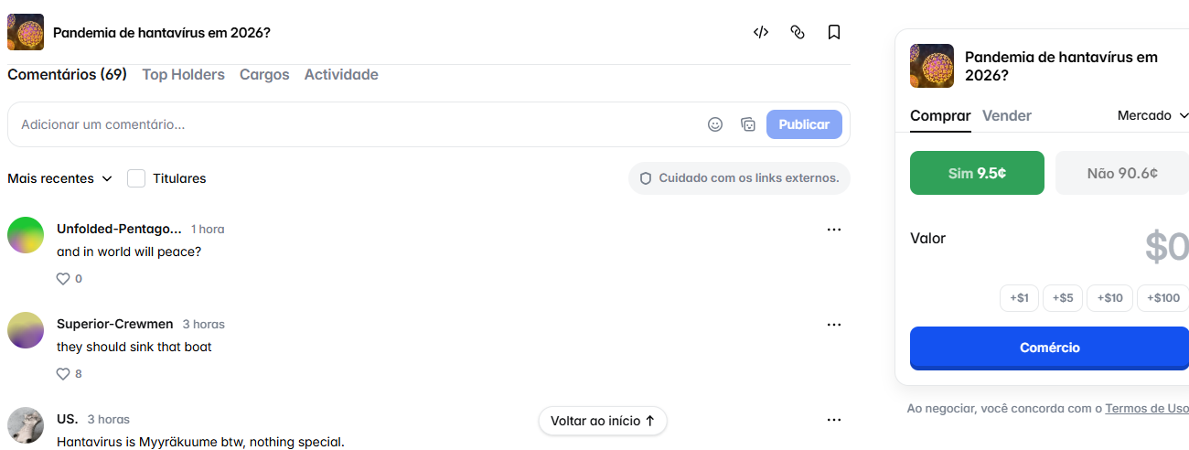
Abaixo temos os comentários

Slide 20
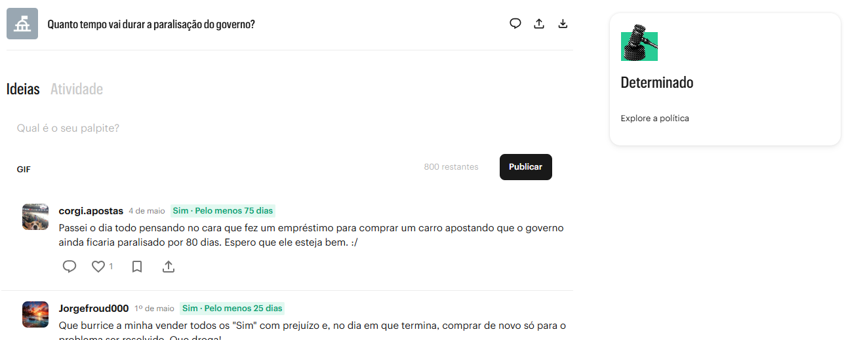
Abaixo temos os comentários

Slide 21
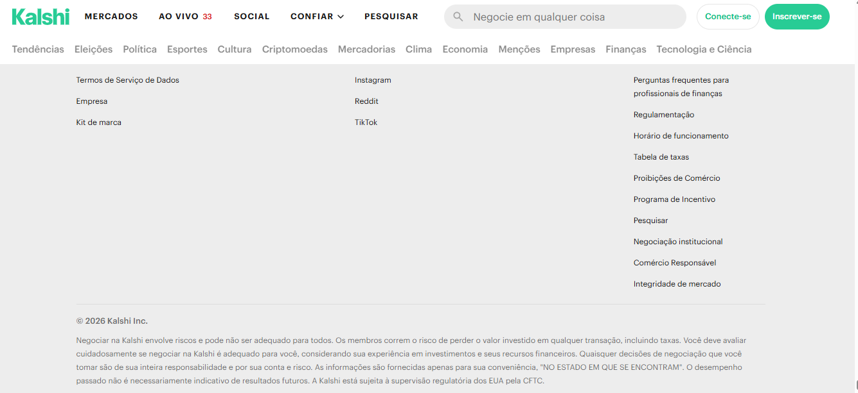
Rodapé (Footer) – Por ultimo sempre temos o rodapé

Slide 22
Área Usuario

Slide 23
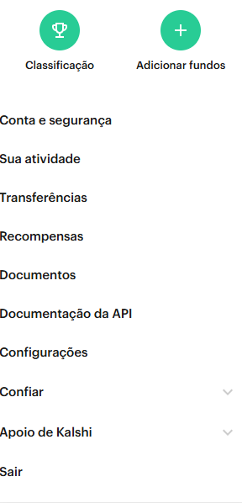
Abaixo temos os comentários

Slide 24
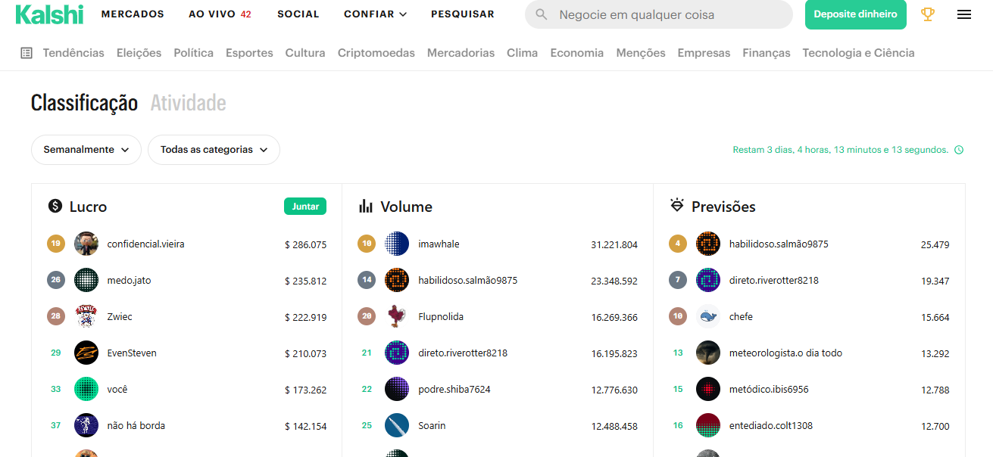
Ranking de usuários

Slide 25
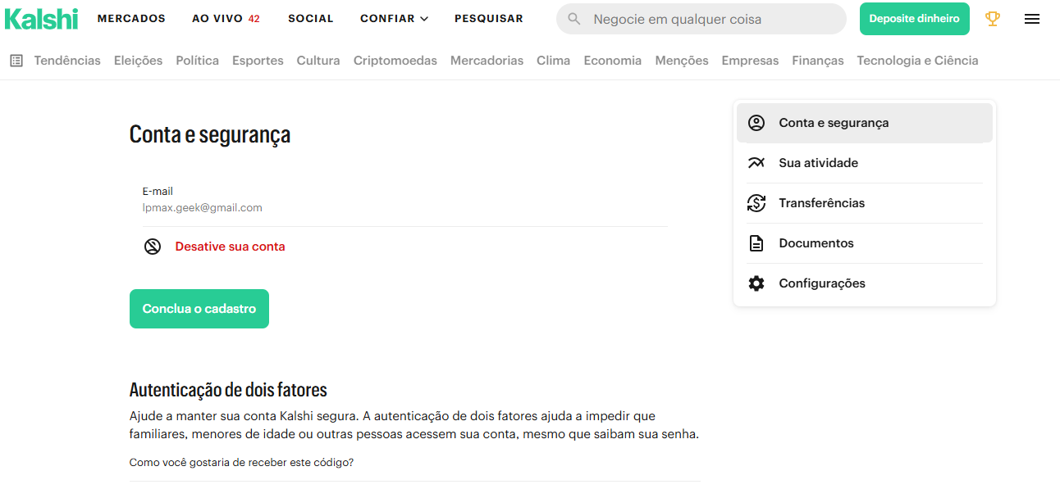

Slide 26
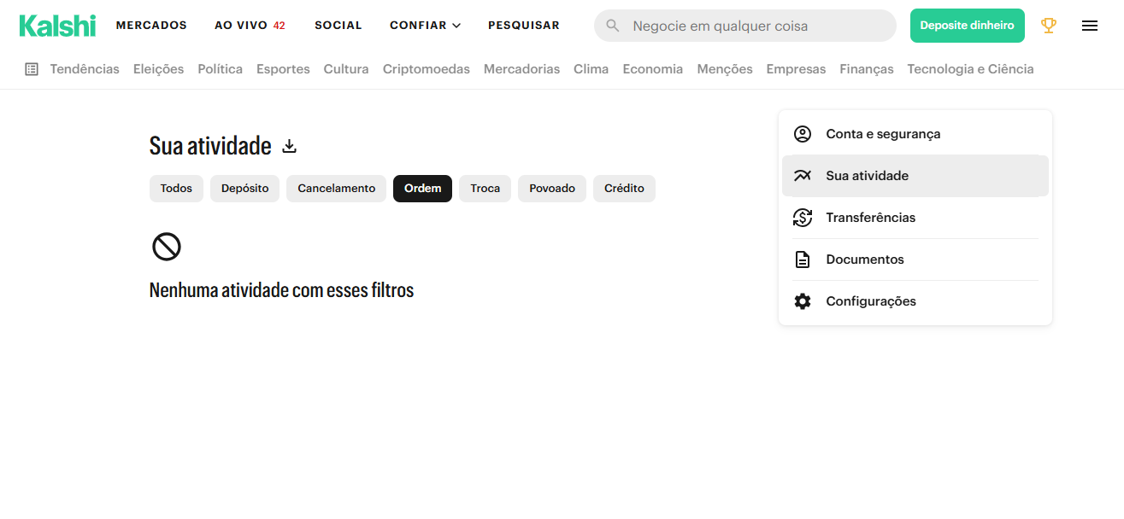

Slide 27
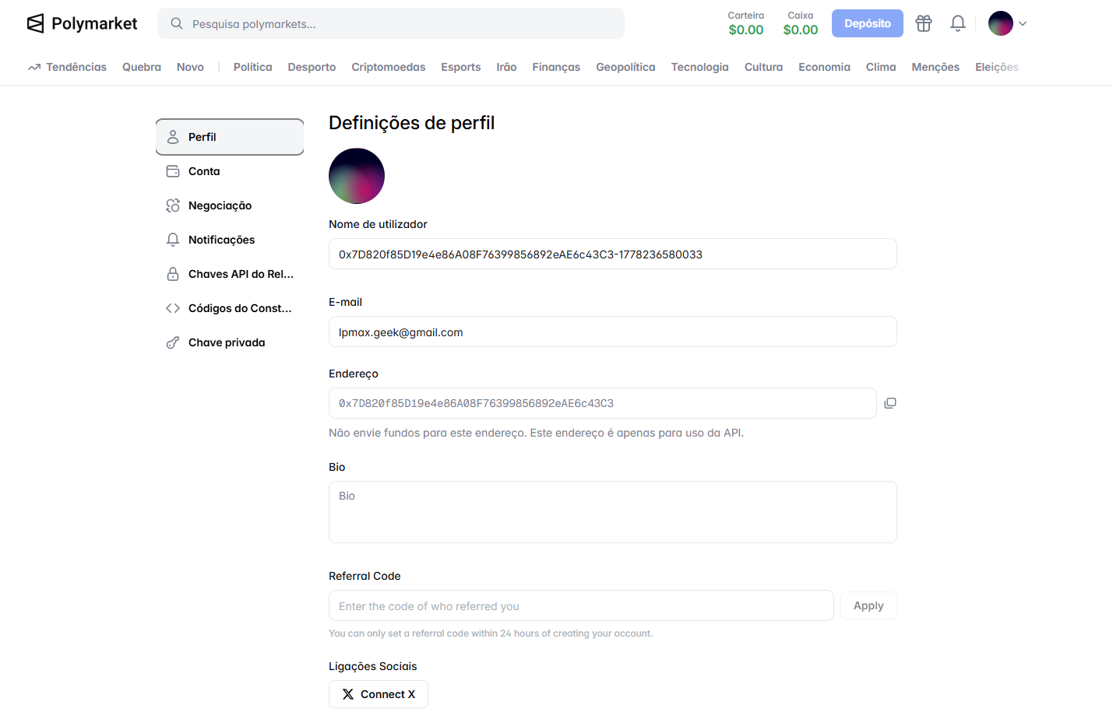
Na Polymarket o visual é clean

Slide 28
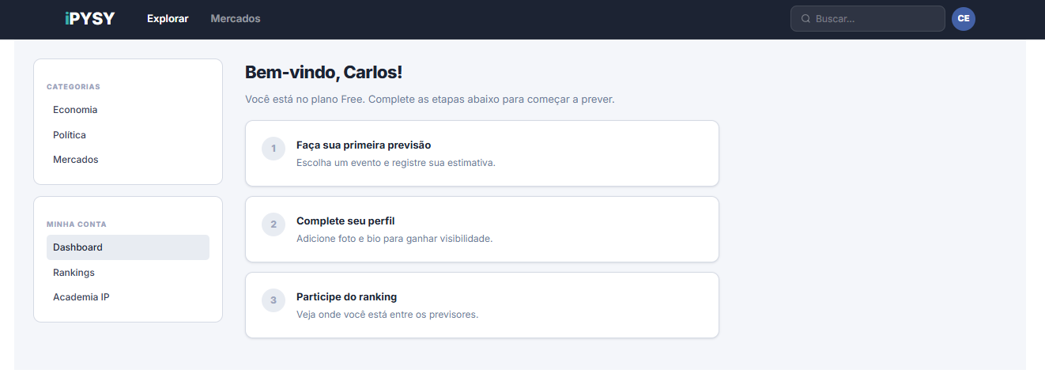
O Cabeçalho (Header) padrão da Homepage não muda, permanece igual para todas as páginas – o que muda é o icone com o thumbnail do usuário – ver polymarket
Gostei do nosso visual - Manter
Perfil Conta
Dashboard
Ranking
Academia IP
Falta o Rodapé (Footer) – Criar um padrão que estará em todas as páginas

Slide 29
Criar mais duas páginas: Perfil e Conta no mesmo padrão da B2-01 onde terão os seguintes conteúdos:
1 – Perfil = Dados de cadastro do usuário (Nome, endereço, Foto etc.
2 – Conta = Dados de cadastro da conta: email, nickname

Slide 30
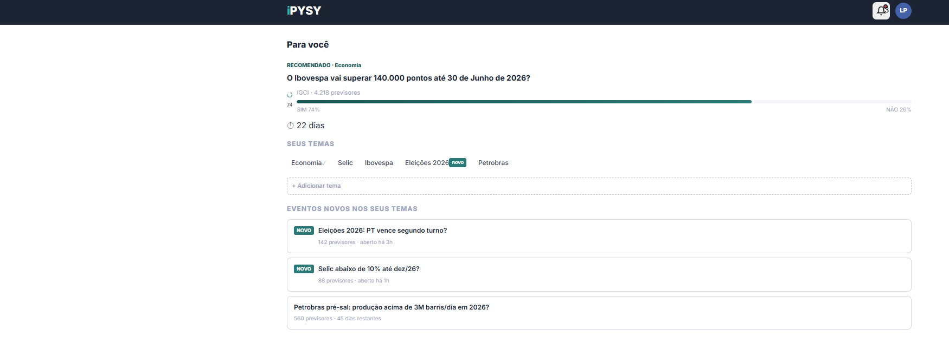
O Cabeçalho (Header) padrão da Homepage não muda, permanece igual para todas as páginas – o que muda é o icone com o thumbnail do usuário – ver polymarket
A área do usuário não muda de padrão (seguir o da página anterior B2-01)
Refazer totalmente do zero o dashboard
Perfil Conta
Dashboard
Ranking
Academia IP
Essa Dashborad mostrará:
1 – A lista dos eventos que ele fez previsões
2 – Trará os dados da página B2-04 (sem o gráfico ainda vamos ajustar)
Falta o Rodapé (Footer) – Criar um padrão que estará em todas as páginas

Slide 31
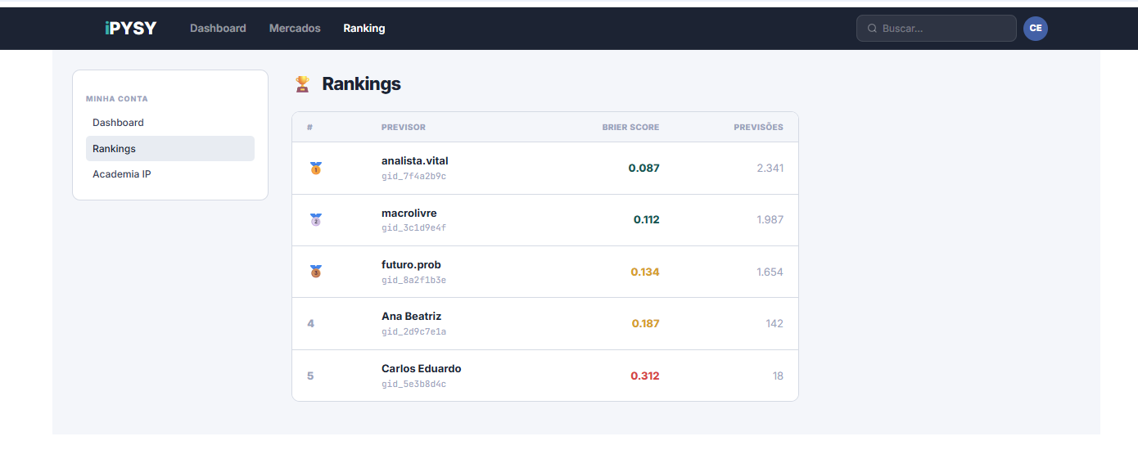
O Cabeçalho (Header) padrão da Homepage não muda, permanece igual para todas as páginas – o que muda é o icone com o thumbnail do usuário – ver polymarket
Perfil Conta
Dashboard
Ranking
Academia IP
Falta o Rodapé (Footer) – Criar um padrão que estará em todas as páginas

Slide 32
Área Usuario

Slide 33
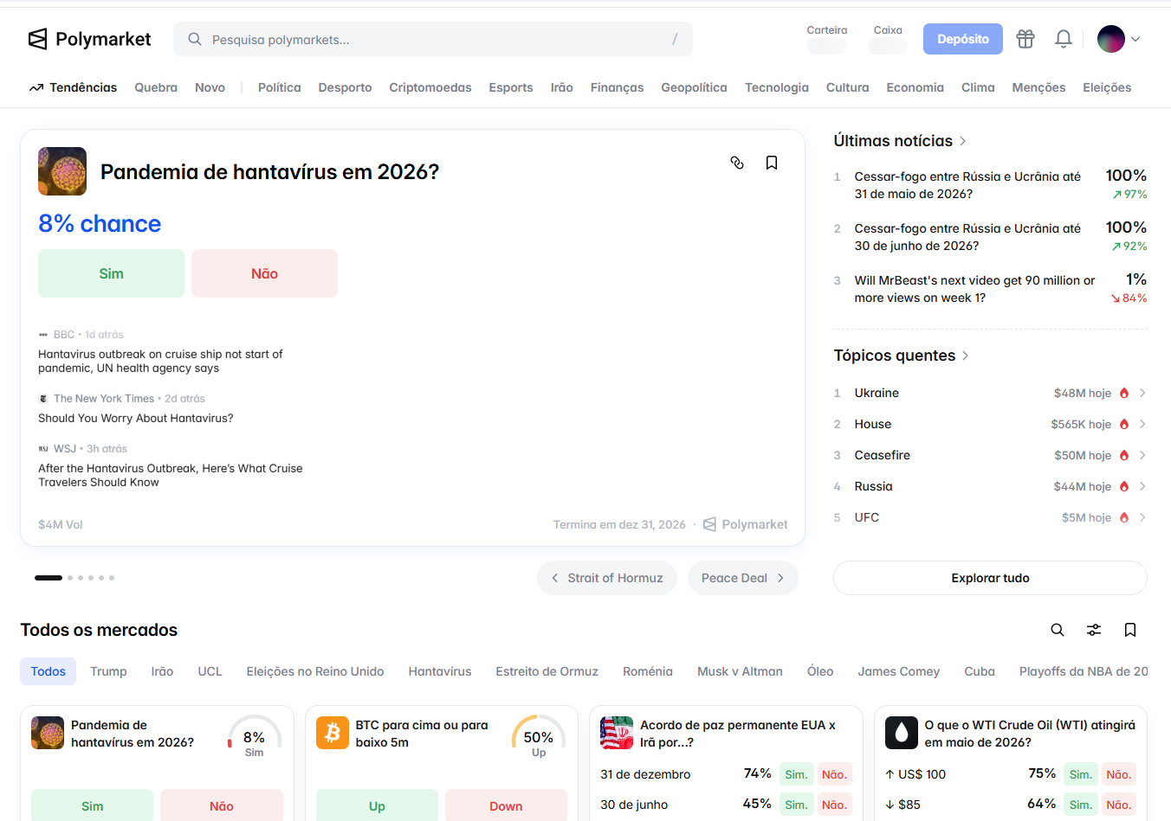

Slide 34
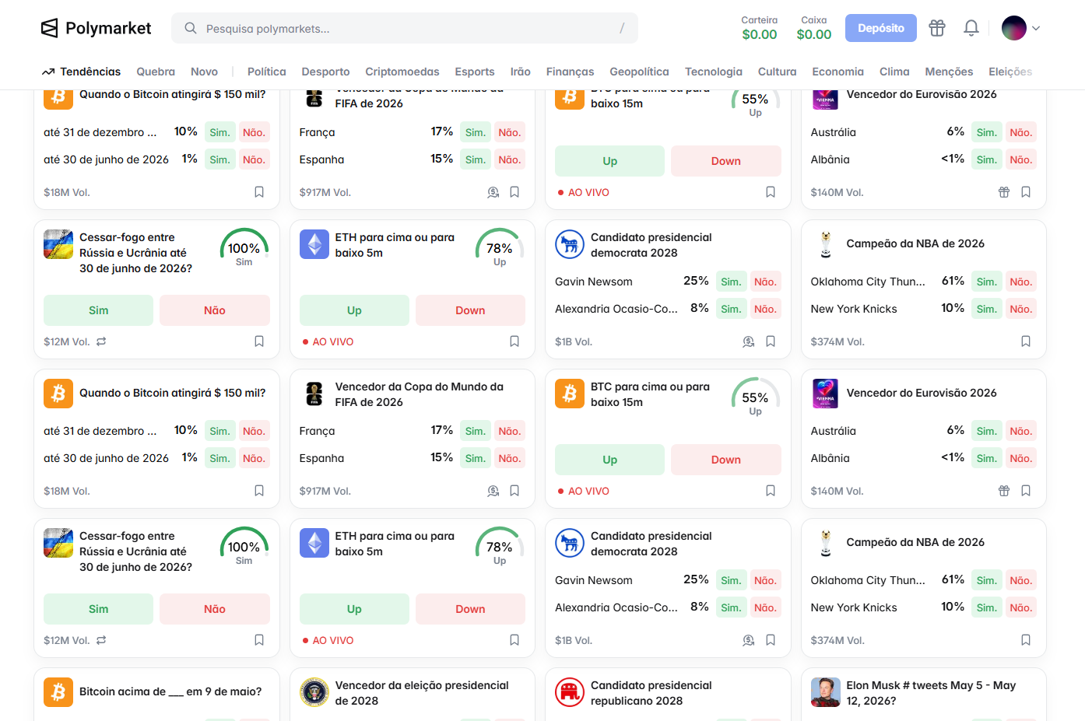

Slide 35
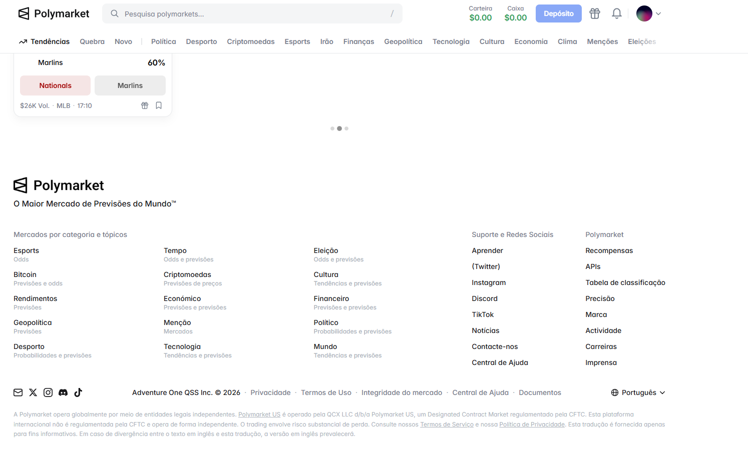

Slide 36
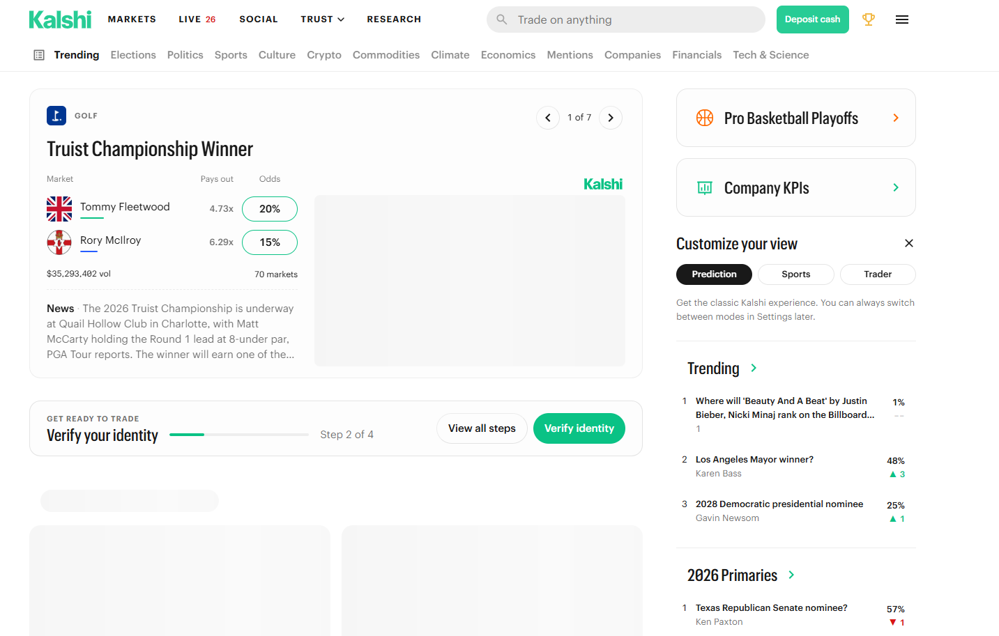

Slide 37
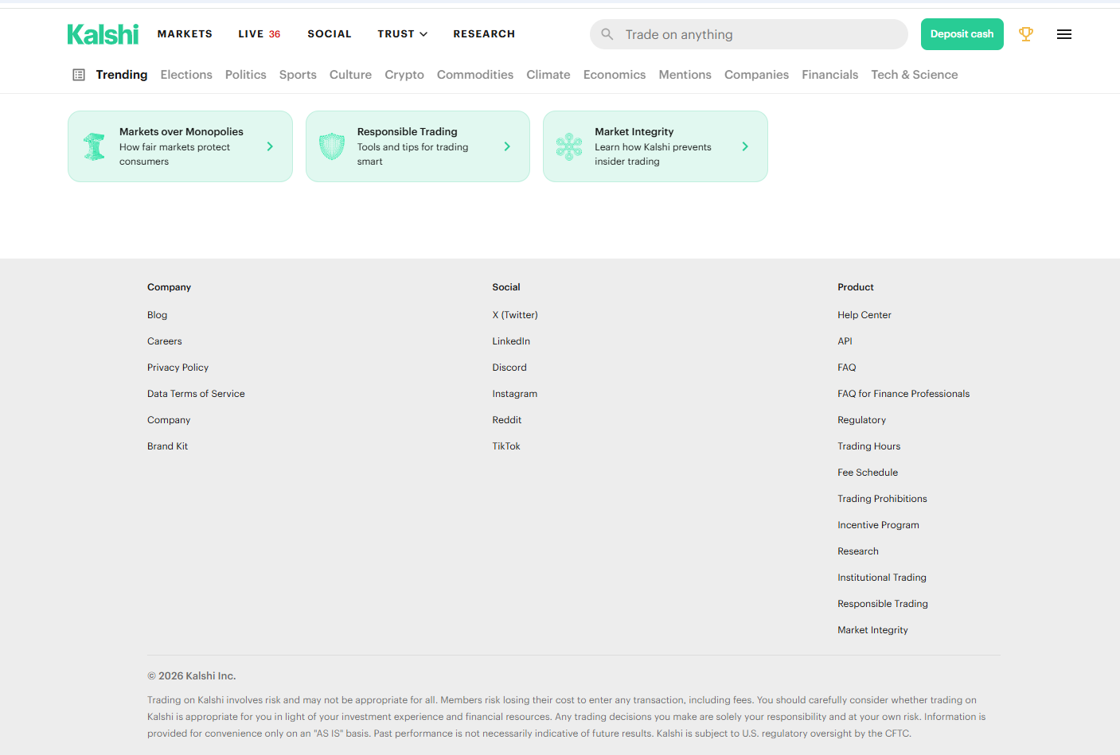

Slide 38
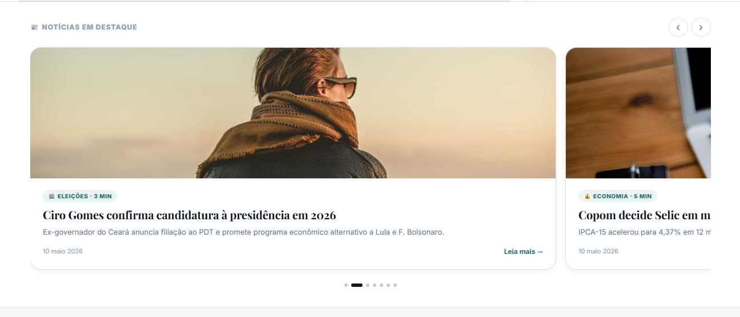
Imagem central
Imagem lateral desfocada
Imagem lateral desfocada

Slide 39
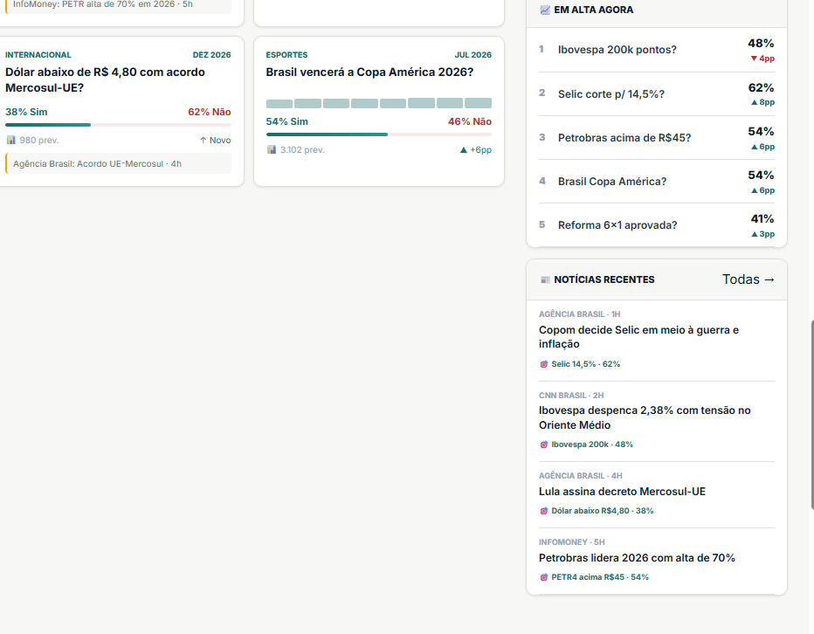
Apagar essas seções

Slide 40
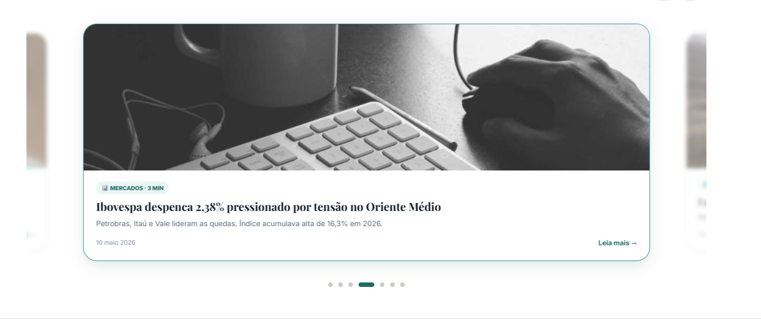
Reduzir o afastamento
Reduzir o afastamento
Reduzir o tamanho da imagem

